Slide 1
Лекція №2
Природні та техногенні небезпеки, їх наслідки. Типологія аварій на потенційно небезпечних об'єктах

Slide 2
План лекції
1. Загальна характеристика природних небезпек
2. Стихійні лиха
3. Біологічні небезпеки
4. Техногенні небезпеки та їх уражуючі фактори
5. Промислові аварії, катастрофи, основні причини їх виникнення та наслідки
6. Гідродинамічні аварії
7. Пожежі, вибухи

Slide 3
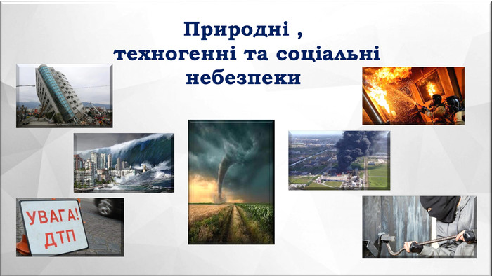

Slide 4

Природна небезпека – це подія природного походження або результат діяльності природних процесів, яка за своєю інтенсивністю, масштабом поширення та тривалістю може вражати людей, об’єкти економіки та довкілля..

Slide 5
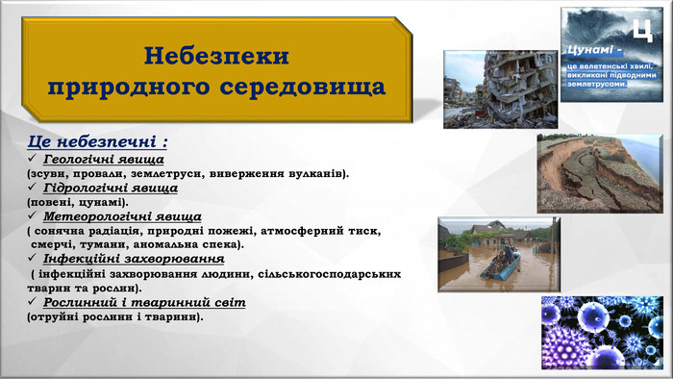

Slide 6
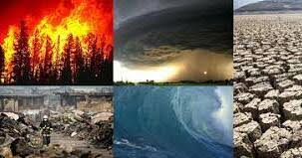
Стихійні лиха – це прояви сил природи не підвладні людині.
Загальними наслідками стихійних лих є руйнування елементів навколишнього середовища, загибель рослинного і тваринного світу, ураження людей.

Slide 7
Стихійні лиха за характером прояву поділяють на:
– геологічні;
– метеорологічні;
– гідрологічні;
– природні пожежі.
Найбільші збитки з усіх стихійних лих спричиняють повені (40%), на другому місці – тропічні циклони (20% ), на третьому і четвертому місцях (по 15%) – землетруси та посухи.

Slide 8
Стихійні лиха геологічного характеру
Стихійні лиха, пов'язані з геологічними природними явищами, підрозділяються на
лиха, викликані:
землетрусами,
виверженнями вулканів,
зсувами, селями, обвалами,
сніговими лавинами

Slide 9
Землетрус – це підземні поштовхи і коливання земної поверхні, що виникають в результаті раптових зсувів та розривів у Земній корі або верхній частині мантії, під час яких звільняється велика енергія.
Об’єм у товщі землі, де відбувається вивільнення енергії, називають осередком землетрусу. Центр осередку називають гіпоцентром, а проекцію його на поверхню землі
– епіцентром землетрусу.
Основним параметром є сила землетрусу, яку найчастіше вимірюють у балах.

Slide 10
Уражуючим фактором землетрусу є пружні коливання земної поверхні. Саме вони руйнують будівлі, розривають трубопроводи, викликають зсуви ґрунту.
Статистика свідчить: за останні 4 тис. років землетруси забрали понад 13 млн.
Основними видами небезпек при землетрусах є: загибель людей і тварин; руйнування середовища мешкання, знищення матеріальних цінностей.
Основні напрями забезпечення безпеки:
– прогнозування початку землетрусу;
– оповіщення населення про небезпеку;
– будівництво сейсмостійких будівель і споруд;
– знання правил поведінки при землетрусах;
– своєчасне проведення рятувальних робіт

Slide 11
Вулканічна діяльність виникає в результаті постійних активних процесів, що відбуваються в глибинах Землі. При цих процесах магма через тріщини спрямовується до
поверхні, процес супроводжується виділенням парів води і газів, що створюють величезний тиск, усуваючи перешкоди на своєму шляху.
Найбільш небезпечні явища, які супроводжують виверження вулканів, це
лавові потоки,
вулканічні грязьові потоки,
вулканічні повені,
палюча вулканічна хмара та
вулканічні гази

Slide 12
Зсуви –переміщення мас гірських порід вниз по схилу під дією сили тяжіння.
Селі – це короткочасні грязекам’яні потоки на гірських річках.
Обвали – це відрив і стрімке падіння великих мас з гірських порід, їх перекидання, дроблення та скочування на крутих схилах.
За потужністю зсувного процесу від кількості порід, які залучаються в процес,
зсуви поділяються на: малі (до 10 тис. м3),
середні (від 11 до 100 тис. м3), великі (від 101 до 1000 тис. м3) та дуже великі (від 1001 тис. м3).

Slide 13
Уражальним фактором при зсувах, селях та обвалах є: зміщення (рух) гірських порід, динамічний, механічний тиск зміщених мас або потоку селю, удар.
Основними видами небезпек при зсувах, селях та обвалах є: руйнування будівель і споруд, ліній електро-, газо-, водопостачання та каналізації, транспортних систем, природного середовища, загибель і травмування людей.
Основні напрями забезпечення безпеки:
– будівництво селестримуючих гідротехнічних споруд;
– зміцнення прибережних територій за рахунок зелених насаджень;
– створення спеціальної системи оповіщення.

Slide 14
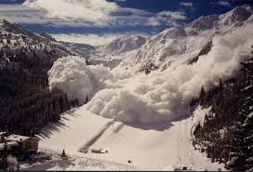
Снігові лавини є особливо небезпечним природним явищем, їх схід загрожує населеним пунктам, залізничним та автомобільним дорогам, лініям електропередач та іншим об’єктам. Обсяг маси снігу, спадаючої зі схилів гір, часто досягає 1 млн. т. Сила удару лавини досягає 60-100 т на 1 м, швидкість лавини може досягати 100 м/сек.
Уражальним фактором при снігових лавинах є: зміщення (рух) мас снігу, удар, тиск зміщених мас снігу, ударна (повітряна) хвиля, звуковий удар.
Основні напрями забезпечення безпеки:
– створення спеціальної системи оповіщення

Slide 15
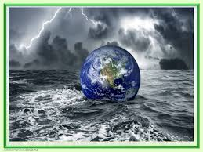
Стихійні лиха метеорологічного характеру
До таких лих відносять
сильні вітри,
пилові (піщані) та снігові бурі,
урагани та смерчі,
зливи, грози,
завірюхи, ожеледь, град,
туман, засухи.
Ці природні явища стають стихійними лихами, коли вони тривають не менше 6 годин

Slide 16
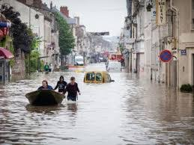
Стихійні лиха гідрологічного характеру
Ці природні лиха викликаються повенями.
До морських гідрологічних явищ відносяться цунамі, напір льодів

Slide 17
Повені – це тимчасове затоплення водою суші прилеглої до річки, озера або водосховища в результаті різних некерованих процесів (під час сильних злив, інтенсивного танення снігів, руйнування дамб або гребель).
Уражуючим фактором повені є руйнуюча дія маси води, визначається швидкістю водного потоку і висотою підйому рівня води.

Slide 18
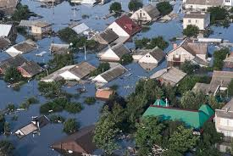
Параметрами затоплення вважають:
– швидкісний натиск потоку води;
– максимальний рівень підйому води;
– тривалість затоплення;
– час підходу першої хвилі після прориву дамби.
Повені загрожують 3/4 земної суші. Щорічно від повеней гине близько
10 000 чоловік, руйнуються сільськогосподарські угіддя, транспортні системи, населені пункти та інші об'єкти.
Основні напрями забезпечення безпеки:
– будівництво споруд для регулювання річкового стоку;
– будівництво водозахисних дамб;
– тверде знання правил поведінки на воді

Slide 19
Природні пожежі
– це неконтрольований процес горіння, що стихійно виникає і розповсюджується в довкіллі, який супроводжується інтенсивним виділенням тепла, диму та світловим випромінюванням, що створює небезпеку для людей і завдає шкоду об’єктам господарської діяльності та навколишньому середовищу.
У це поняття входять лісові пожежі, пожежі степових та хлібних масивів, торф’яні пожежі і підземні пожежі горючих копалин.

Slide 20
Уражуючими факторами при пожежі є:
– величина теплового потоку, в осередку пожежі температура досягає декількох тисяч градусів;
– сильне задимлення, у структурі якого є окис вуглецю (СО) і оксид вуглецю (СО2);
– токсичні речовини, які утворюються в процесі згоряння.
Основними видами небезпек при пожежі є:
руйнування будівель і споруд, аварії на комунально-енергетичних мережах, руйнування природного середовища, вплив зазначених вражаючих факторів на людину, який може призвести до опіків, отруєння димом та токсичними речовинами, загибелі.

Slide 21
Основні напрями забезпечення безпеки:
– створення державної, відомчої, місцевої та добровільної пожежної охорони;
– удосконалення та впровадження техніки, систем та засобів протипожежного захисту, форм і методів профілактики пожеж;
– тверде знання правил поведінки при пожежі.

Slide 22

Біологічні небезпеки
Біологічні небезпеки – це флора, фауна і мікроорганізми, при взаємодії з якими людина може отримати важкі негативні наслідки або померти.

Slide 23
Біологічні небезпеки
Флора: отруйні та токсичні рослини, гриби.
Фауна: комахи, риби, земноводні, плазуни, хижі звірі.
Поширення серед людей, тварин, рослин хвороботворних мікроорганізмів, бактерій, вірусів, які за певних умов викликають масові інфекційні захворювання:
– епідемії (чума, холера, грип);
– епізоотії (ящур, сибірська виразка, пташиний грип);
– епіфітотії (фітофтора, мілдью).

Slide 24
Інфекційні хвороби людей – це захворюваність хвороботворними мікроорганізмами яка передається від хворої людини або тварини здоровій людині. Інфекційні хвороби проявляються в виді епідемічних осередків.
Епідемічна захворюваність або ендемія – це постійна реєстрація на визначеній території захворюваності, яка властива даній місцевості.
Екзотична захворюваність відмічається при завозі збудників на територію, яка вільна від даної інфекційної хвороби.
Спорадична захворюваність – це звичайний рівень захворюваності, який властивий відповідній хворобі в даній місцевості.
Епідемічним вибухом називають обмежений за часом і на визначеній території різкий підйом захворюваності, яка пов'язана з одночасним зараженням людей.

Slide 25
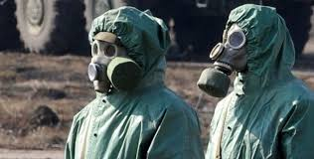
Захворюваність визначається відношенням числа захворювань за певний відрізок,
часу до числа жителів даного району, міста в той самий період.
Смертність – це число смертей від даного захворювання, яке визначено
коефіцієнтом на 100 тисяч, 10 тисяч і 1000 чоловік, що охоплені епідемічним
спостереженням.
Летальність – це процент померлих від числа хворих даним інфекційним
захворюванням.

Slide 26
Шляхи передачі збудника – це визначені елементи навколишнього середовища або їх комбінації, які забезпечують перенос збудника від джерела до оточуючих людей в конкретних епідемічних умовах.
Основні шляхи передачі збудників інфекційних небезпечних захворювань людей:
повітряно-крапельний,
харчовий,
водяний,
трансмісійний,
контактний.
Всі інфекційні захворювання людей розділяються на 4 групи:
кишкові інфекції,
інфекції дихальних шляхів,
кров'яні інфекції,
інфекції зовнішніх покровів.

Slide 27
Техносфера - сфера, яка містить штучні технічні споруди.
Техногенна безпека - відсутність ризику виникнення аварій та/або катастроф на потенційно небезпечних об'єктах, а також у суб'єктів господарювання, що можуть створити реальну загрозу їх виникнення.

Slide 28
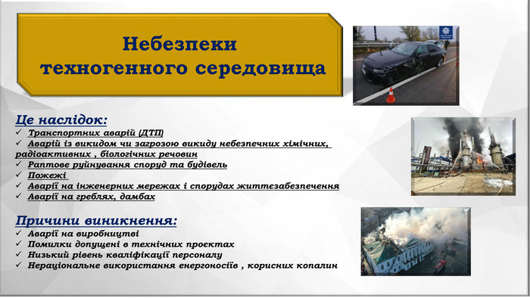

Slide 29
Аварія – це вихід з ладу машин, механізмів, пристроїв, комунікацій, споруд внаслідок порушення технології виробництва, правил експлуатації, правил безпеки, помилок, які допущені при проектуванні, будівництві, а також внаслідок стихійних лих.
Види аварій, які зустрічаються найчастіше:
• аварії з витоком сильнодіючих отруйних речовин (аміаку, хлору, сірчаної та азотної кислот, чадного газу, сірчаного газу та інших речовин);
• аварії з викидом радіоактивних речовин у навколишнє середовище;
• пожежі та вибухи;
• аварії на транспорті та інші

Slide 30
Катастрофа – це великомасштабна аварія, яка призводить до
важких наслідків для людини, тваринного й рослинного світу, змінюючи умови середовища існування.
Глобальні катастрофи охоплюють цілі континенти, і їх розвиток ставить на межу існування усю біосферу.

Slide 31
Уражуючі фактори – це такі чинники життєвого середовища, які за певних умов завдають шкоди як людям, так і системам життєзабезпечення людей, призводять до матеріальних збитків.
Залежно від наслідків впливу конкретних вражаючих факторів на організм людини вони поділяються на шкідливі та небезпечні.

Slide 32
По характеру прояву техногенні небезпеки поділяють на:
– механічні;
– енергетичні;
– хімічні.
Механічні небезпеки створюють:
– всі об'єкти, які мають кінетичну енергію (падають, рухаються, обертаються);
– джерела механічних небезпек, які не мають кінетичної енергії (колючі, ріжучі, гострі предмети, слизькі місця та ін.);
– шум, ультразвук, інфразвук, вібрації.

Slide 33

Шум - це звукові коливання різної фізичної природи, що характеризуються випадковою зміною амплітуди, частоти та ін.
Він негативно впливає на центральну
нервову систему, може призвести до руйнування слухового апарату, до травмування
Прийнятні рівні шуму:
– для сну і відпочинку - 30-40 Дб
– при розумовій роботі - 45-55 Дб;
– при виробничих процесах - 50-70 Дб.

Slide 34
Ультразвук –пружні хвилі, які людина не чує вухом, частоти яких перевищують 20 кГц.
Застосовується в практиці фізичних, фізико-хімічних та біологічних досліджень, а також в техніці для цілей дефектоскопії, навігації, підводного зв'язку, для прискорення деяких хіміко-технологічних процесів, отримання емульсій, сушіння, очищення, зварювання та інших процесів у медицини - для діагностики та лікування.
Шкідливо впливає на ЦНС, на параметри кровоносної системи, знижує слухову чутливість та ін.
Допустимий рівень ультразвукового тиску не повинен перевищувати 110 Дб.

Slide 35

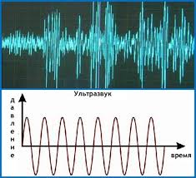
Інфразвук – нечутні людським вухом
пружні хвилі низької частоти (менше 16 Гц).
При великих амплітудах інфразвук відчувається як біль у вусі. Виникає при землетрусах, підводних і підземних вибухах, під час штормів та ураганів, від хвиль цунамі та ін. Через слабке поглинання він поширюється на великі відстані і може бути передвісником бур, ураганів, цунамі.
Діє на людину імпульсивно, призводячи до руйнування та травмування людей.

Slide 36
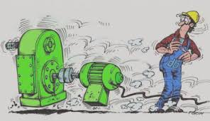
Вібрація – механічні коливання в техніці, машинах, механізмах, конструкціях.
Розрізняють такі види вібрації:
– корисну – порушується навмисно
вібраторами (робочими органами вібраційних машин) та використовується в будівництві, машинобудуванні, медицини тощо;
– шкідливу – яка виникає при русі транспортних засобів, роботі двигунів, турбін, тощо та може призвести до порушення режимів роботи і навіть руйнування.
Для захисту від шкідливої вібрації застосовують віброізоляцію.

Slide 37
Енергетичні небезпеки
До них відносяться: вибухи, пожежі, іонізуючі випромінювання, електромагнітні поля та ін.
Небезпеки, пов'язані з використанням горючих, легкозаймисті та вибухонебезпечних речовин і матеріалів – це вибухи та пожежі

Slide 38
Деякі рекомендації щодо правил поведінки при пожежах:
– при пожежах треба остерігатися високої температури, задимленості і
загазованості, вибухів, падіння дерев та будівель, провалів у прогорілий ґрунт;
– перед тим як увійти в палаюче приміщення, треба накритися з головою мокрою тканиною; для захисту від чадного газу треба дихати через вологу тканину;
– двері в задимлене приміщення треба відчиняти обережно, щоб запобігти спалаху полум'я від швидкого притоку свіжого повітря; в дуже задимленому приміщенні треба плазувати;
– якщо на людині загорівся одяг бігти не можна, треба лягти на землю та збити
полум'я;
– якщо побачите людину в палаючому одязі, накиньте на неї пальто, плащ, будь яке простирадло і щільно притисніть;
– при гасінні пожежі використовуйте вогнегасники, воду, пісок, землю,
простирадла та інші засоби; при гасінні лісових пожеж використовуйте гілля листяних
дерев (берези, ліщини), лопати тощо;
– виходити із зони пожежі треба проти вітру, тобто у тому напрямку, звідки дме
вітер.

